Slide 1
Java collections
Collections trong java là các interface cung cấp một loại cấu trúc để lưu trữ và thao tác trên một nhóm các object
Vì sao cần collections: Vì array trong java có nhiều điểm hạn chế
Fixed length
Không thể insert hay delete trong array (chỉ có thể ở cuối)
Không có các hàm phụ trợ

Slide 2
Java collections
Các interface trong Collections:
Collection: interface gốc được các interface khác extend
List: Một collection hoạt động dựa trên index và có các method sử dụng index
Set: Một collection không chứa các giá trị trùng lặp
Queue: một collection được thiết kế để chứa một list “to-do” hoặc những object được xử lí theo một chiều. Hoạt động trên nguyên tắc FIFO theo default
Map: là một collection mà trong đó mỗi object sẽ được ánh xạ đến một key (object). Các key phải unique.

Slide 3
Ordered và Sorted
Một class implement từ Collection có thể có tính chất ordered hoặc sorted:
Ordered
Khi một collection ordered -> có thể lặp qua chuỗi theo một thứ tự nhất định.
Sorted
Sorted collection -> thứ tự được xác định bởi một hay nhiều luật lệ. Thứ tự không liên quan đến việc object được add vào lúc nào, được access cuối vào lúc nào hay vị trí được add vào là ở đâu.

Slide 4
Iterator
Iterator được coi là con trỏ của Java, được dung để duyệt qua hoặc lấy lần lượt đến các object trong một collection
Vì sao dùng Iterator: cung cấp 1 phương thức duyệt qua các mảng mà không cần dùng index. Dung được trong mọi collection, support cả đọc và xóa object
Trong mỗi Collection đề được khởi tạo sẵn một Iterator. Khởi tạo một Iterator mới trực tiếp từ Iterator trong các Collection.

Slide 5
Các method của iterator
hasNext(): trả về true nếu còn phần tử tiếp theo (nếu next() mà không cho ra exception)
next(): trả về phần tử tiếp theo nếu còn hoặc throws NoSuchElementException nếu không còn
remove(): xóa khỏi collection phần tử cuối cùng được call đến bởi iterator. Chỉ được gọi hàm remove 1 lần sau mỗi lần call next. Throw UnsupportedOperationException nếu iterator của Collection không support hàm remove, Throw IllegalStateException nếu chưa call next hoặc đã remove rồi và chưa call next lần nữa

Slide 6
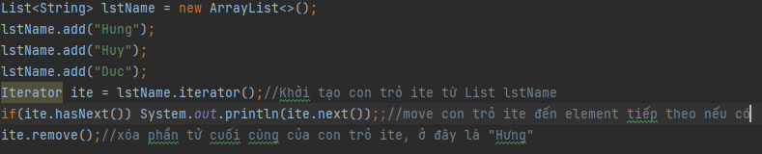
Demo iterator

Slide 7
Iterable
Iterable là một interface cho phép các class implement nó có thể duyệt qua các phần tử bằng iterator -> có thể dùng forEach(). Khi một class implement iterable bắt buộc nó phải override lại hàm tạo iterator. Collection extends Iterable -> các class như ArrayList, List, … đều có thể dung iterator
Note: class không implement iterator vẫn có thể dùng iterator nhưng không dùng được forEach()

Slide 8
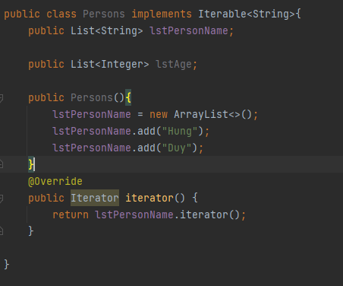

Demo Iterable

Slide 9
Equal()
Equal() là hàm so sánh của một object
Mặc định equal sẽ trả về true khi hai cả hai object có cùng reference (cùng chỉ vào một ô nhớ)
Có thể override lại hàm equal để định nghĩa lại cách so sánh một object

Slide 10
Luật định nghĩa equal()
X.equal(X) luôn là true
X.equal(Y) = true thì Y.equal(X) = true
X.equal(Y) = true, Y.equal(Z) = true -> X.equal(Z) = true
Kết quả hàm equal thay đổi chỉ khi có thay đổi trong hàm equal (không cho phép random kết quả)

Slide 11
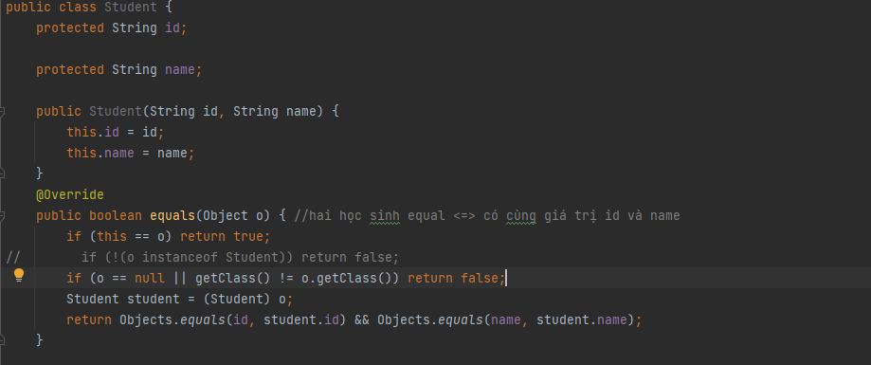
Ví dụ viết lại equal()

Slide 12
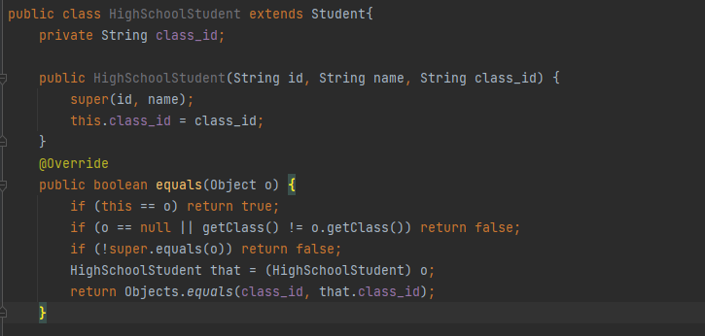
Đảm bảo equal khi kế thừa

Slide 13
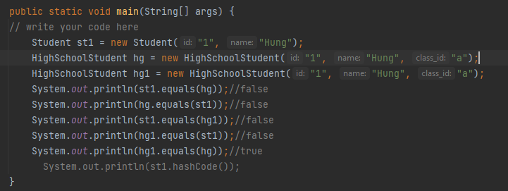
Kết quả demo

Slide 14
hashCode()
Hash code giúp tạo ra một số integer đại diện cho một instance của class.
Mục đích: hashCode giúp chia các instance của một class thành các loại khác nhau dựa trên hashcode, giúp tang tốc độ tìm kiếm sau này. Khi hai object cùng hashCode chúng ta sẽ dùng hàm equal để phân biệt
HashCode() có mối quan hệ chặt chẽ với equal()
Luật hashcode()
Hai object equal thì có cùng hashCode
Hai object không equal vẫn có thể có cùng hashcode

Slide 15
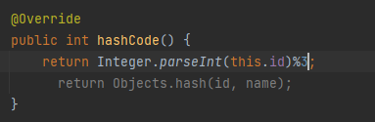
Ví dụ hashcode

Slide 16
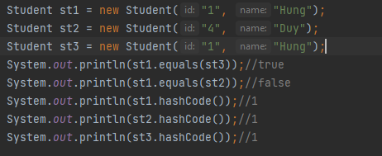
hashCode demo

Slide 17
ArrayList
Một mảng có thể mở rộng (mảng động), không bắt buộc phải định nghĩa kích thước trước (nhưng nên định nghĩa)
Ordered by index, không sorted
Lưu cặp giá trị và index -> fast random access
Vì sao dùng ArrayList: Dùng thay cho mảng mặc định trong java, có hỗ trợ các hàm thay đổi phần tử trong mảng, tự thay đổi độ dài mảng, duyệt mảng bằng iterator

Slide 18
LinkedList
Một list các phần tử được liên kết 2 chiều. Lưu giá trị, phần tử trước và phần tử sau.
Vì implement Dequeue nên có thể dùng một số hàm của Dequeue (addfirst, addlast…)
Vì sao dùng LinkedList: Được dùng trong các nghiệp vụ không yêu cầu duyệt mảng nhiều mà đòi hỏi thêm bớt đầu cuối nhiều???

Slide 19
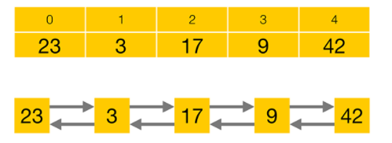
Mô hình của ArrayList và LinkedList

Slide 20
So sánh
ArrayList
LinkedList
Fast Iteration + random access
Lưu trữ ít (index + value)
Được dùng khi chú trọng vào duyệt phần tử
Fast insertion and deletion
Lưu trữ nhiều hơn (value+node trước + node sau)
Được dùng khi chú trọng vào việc thêm/bớt phần tử mà không quan tâm vào duyệt phần tử

Slide 21
Note: ArrayList vs LinkedList
ArrayList được dùng phổ biến hơn do
Ít tốn tài nguyên bộ nhớ
Dễ/nhanh iterate
Không thua quá nhiều về tốc độ add/remove PHẦN TỬ Ở GIỮA (do LinkedList cần phải iterate đến phần tử ở giữa)
Nếu thêm phần tử trong số lượng đã cấp thì không cần phải cấp phát lại + copy sang List mới
Remove thì phải dịch các phần tử phía sau (index)

Slide 22
Set
Presenter: huylq24

Slide 23
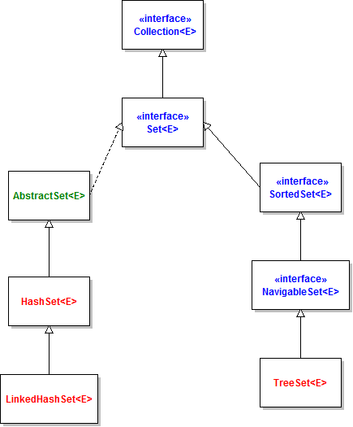
Set Interface
Does not allow duplicates

Slide 24
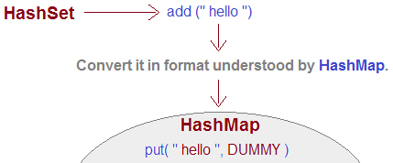
HashSet
Unordered
Unsorted
Implements using hash table
Uses HashMap internally

Slide 25
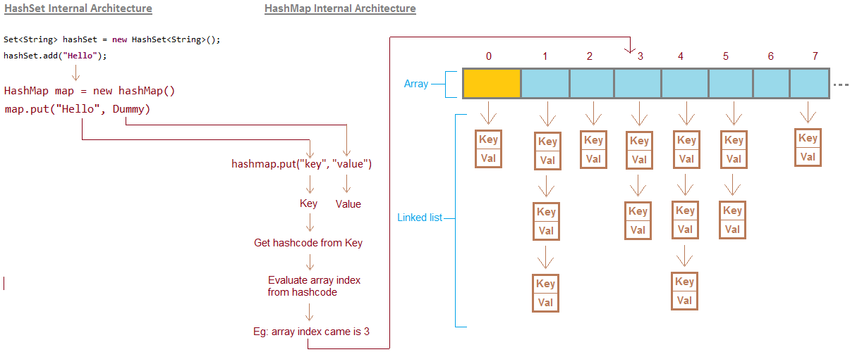
HashSet

Slide 26
LinkedHashSet
Insertion ordered
Doubly-linked List
Use LinkedHashMap internally

Slide 27
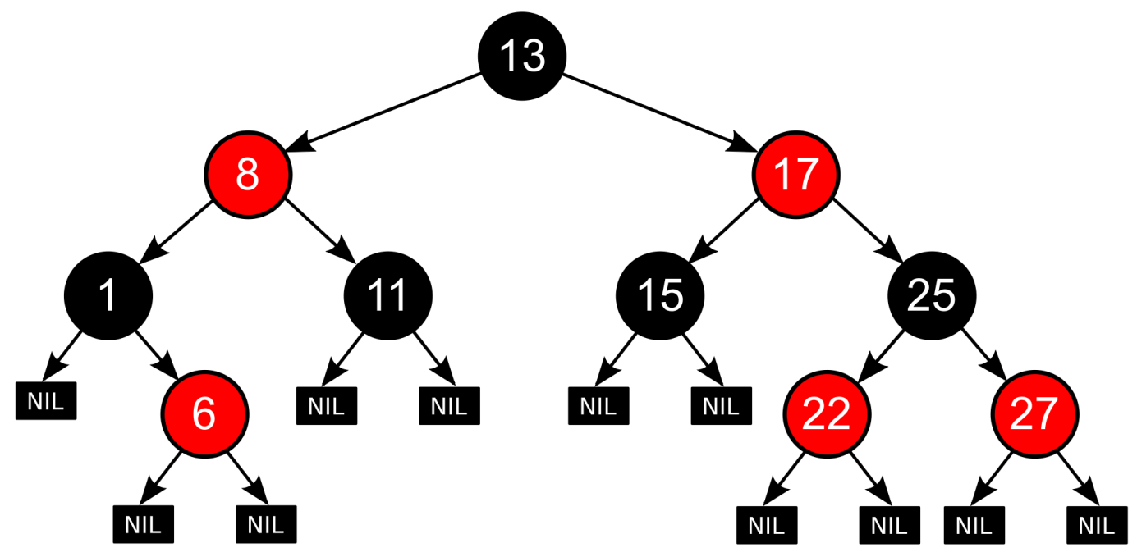
TreeSet
Sorted (Natural Order)
Use TreeMap internally
Red-Black tree structure
Implements NavigableSet (Java 6)

Slide 28
HashSet | TreeSet
Unsorted, Unordered | Sorted (Natural Order)
Implements using hash table | Red-Black Tree
Faster (Constant time) | O(log(n))
equals() | compareTo()
One null value | Does not allow null value

Slide 29
Map

Slide 30
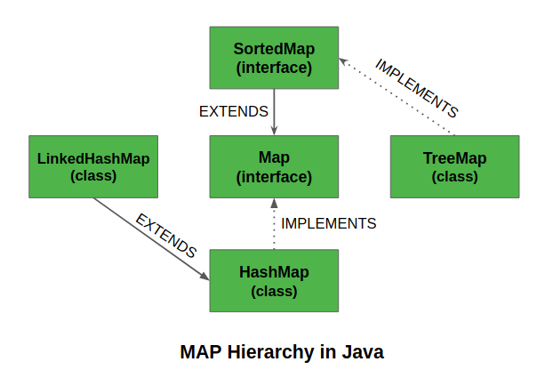
Map Interface
Key – Value
Unique Key
Values may be duplicate

Slide 31
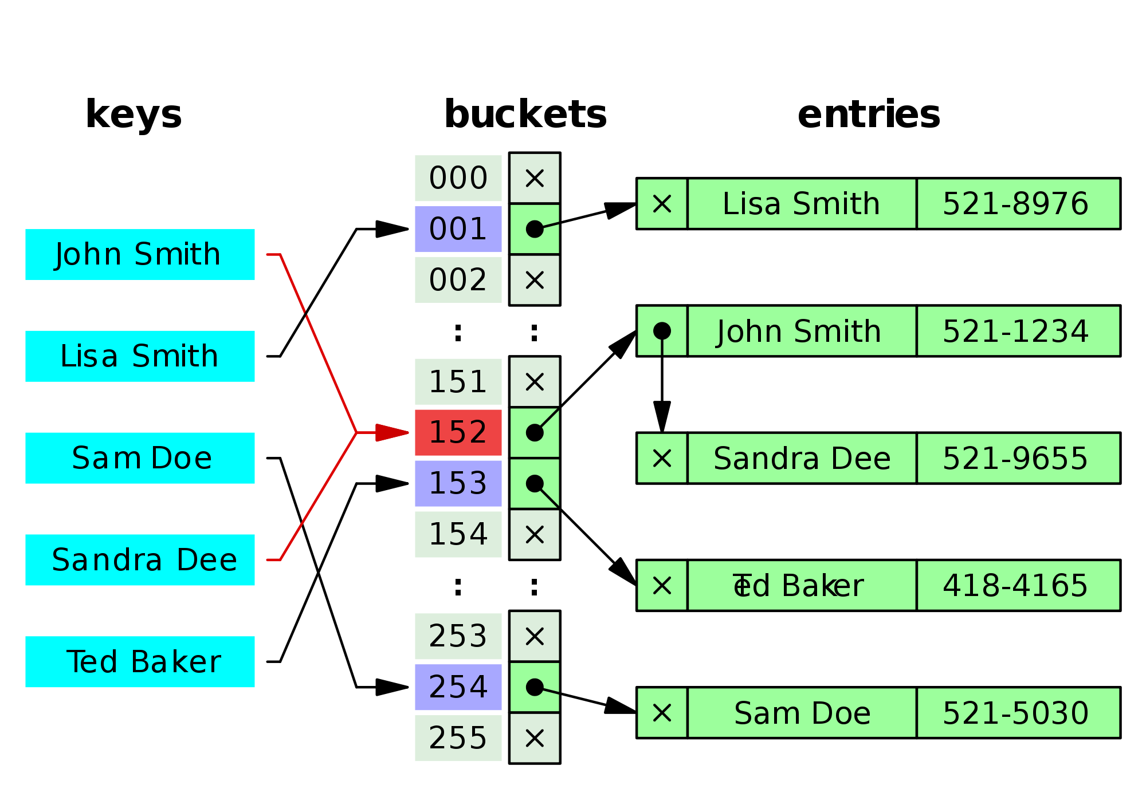
HashMap
Implements hash table
Immutable key

Slide 32
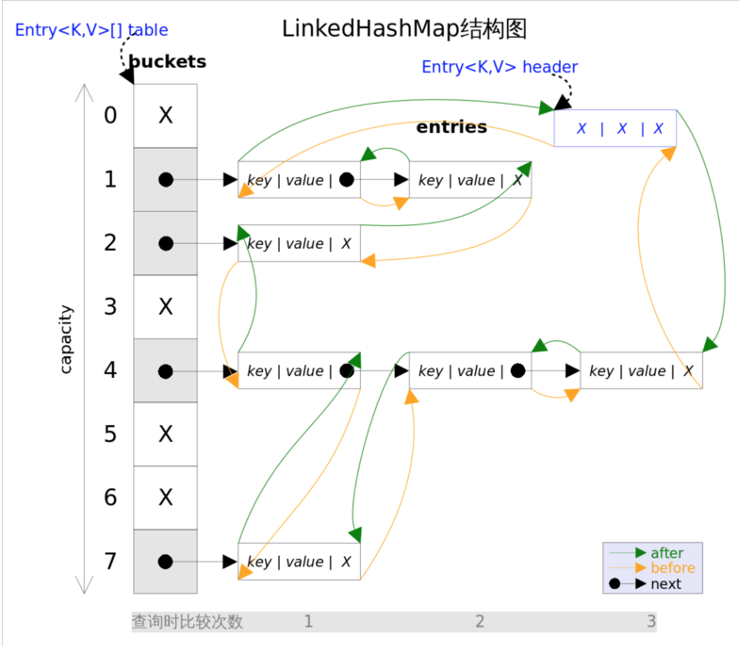
LinkedHashMap
Maintain insertion ordered
Doubly-linked list

Slide 33
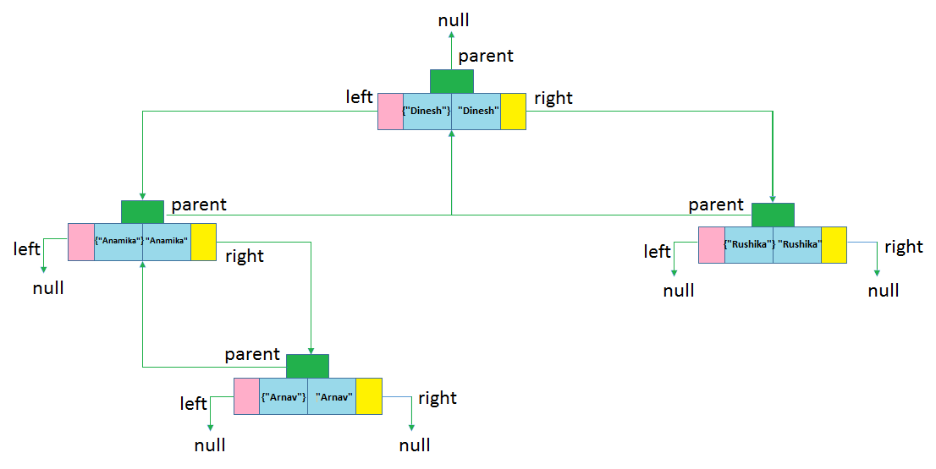
TreeMap
Natural sorted
Implements R-B tree
Implements NavigableMap (Java 6)

Slide 34
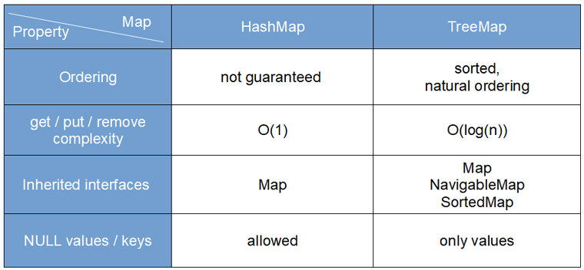

Slide 35
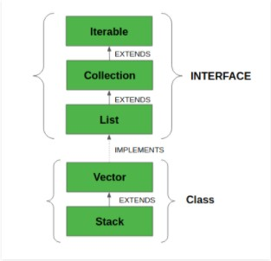
VECTOR
- Class Vector triển khai List interface cho phép chúng ta tạo mảng động tương tự như ArrayList class.
- Vector thực hiện một mảng động nghĩa là nó có thể phát triển hoặc thu nhỏ theo yêu cầu. Các phần tử trong Vector có thể truy cập trực tiếp bằng chỉ số của nó.
- Vector là synchronized. Các luồng không thể truy cập cùng lúc đến Vector.
- Do là synchronized nên nó có hiệu suất kém hơn trong việc thao tác với các phần tử so với ArrayList, cho nên trong môi trường non-thread thì ArrayList thường được sử dụng hơn là Vector.

Slide 36
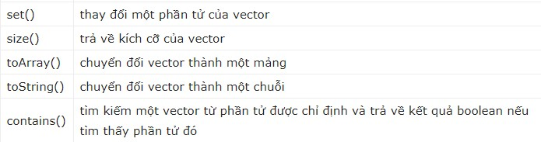
VECTOR
- Tạo một Vetor
Một số hàm của Vector
+ add( element ): thêm 1 phần tử vào vector.
+ add(index, element) : thêm phần tử vào vị trí chỉ định.
+ addAll(vector) : thêm tất cả các phần tử của vector này vào 1 vector khác
+ get(index): trả về phần tử có vị trí là index
+ iterator(): trả về một đối tượng lặp để truy cập các phần tử của vector một cách tuần tự
+ remove(index): Loại bỏ 1 phần tử từ vị trí được chỉ định.
+ removeAll(): loại bỏ tất cả các phần tử trong vector.
+ clear(): loại bỏ tất cả các phần tử. Hàm này hiệu quả hơn hàm removeAll().

Slide 37
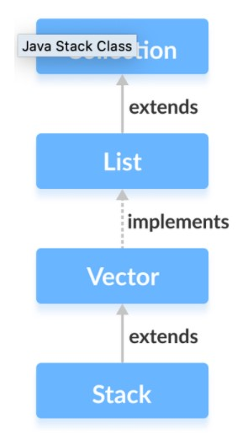

STACK
Class stack trong Java cung cấp chức năng của cấu trúc dữ liệu stack.
Class Stack là một class phụ của class Vector.
Trong Stack, các phần tử được lưu trữ và truy cập theo cơ chế LIFO.
Để tạo 1 Stack chúng ta cần import gói java.util.Stack, sau đó chúng ta dùng lệnh
- Vì stack là class phụ của class vector, nó kế thừa tất cả các hàm của Vector. Ngoài ra Stack còn có thêm 5 hàm khác:

Slide 38
STACK
- push() : Thêm 1 phần tử vào đầu Stack.
- pop(): Loại bỏ 1 phần tử ở đỉnh và trả về phần tử đó.
- peek(): Trả về phần tử ở đỉnh của Stack
- search(Parameter): Tìm kiếm 1 phần tử trong stack, nó trả về vị trí của phần từ tính từ đỉnh của Stack
- empty(): Trả về true nếu Stack đó không có phần tử nào.

Slide 39
JAVA QUEUE INTERFACE
- Đa số các loại Queue trong Java sẽ hoạt động theo cơ chế FIFO, tuy nhiên sẽ có trường hợp ngoại lệ chúng ta sẽ đề cập sau.
- Core methods: Queue khai báo 1 số phương thứ cần được triển khai bởi tất cả các lớp thực thi.
+ offer(): Chèn 1 phần tử mới vào hàng đợi
+ poll(): Xóa một phần tử từ đỉnh của Queue
+ peek(): Lấy ra phần tử đỉnh của queue, mà không xóa chúng.
- AbstractQueue: Là 1 cách triển khai hàng đợi đơn giản nhất mà java cung cấp, bao gồm bộ khung cơ bản một số phương thức của Queue Interface.
- Khi chúng ta tạo 1 custom queue kế thừa AbstractQueue chúng ta phải cung cấp 1 triển khai của phương thức offer(), peek(), poll(), size(), iterator().

Slide 40
JAVA QUEUE INTERFACE
SUB-INTERFACES
Queue Interface được kế thừa từ 3 sub-interfaces chính là:
+ Blocking Queue
+ Blocking Deque
+ Deques.

Slide 41
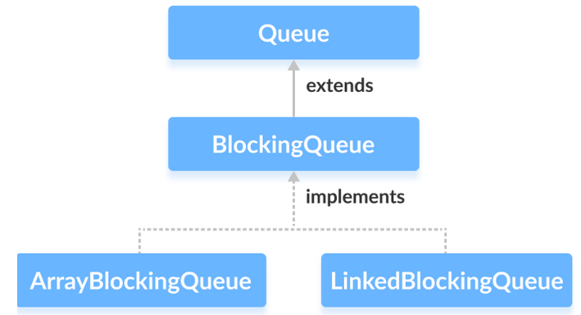
Blocking Queue
Nó cho phép mọi thao tác chờ cho đến khi có thể thực hiện thành công.
Ví dụ: Nếu chúng ta muốn xóa một phần tử khỏi một queue rỗng, thì BlockingQueue cho phép thao tác xóa chờ cho đến khi queue chứa một số phần tử để có thể bị xóa.
- Vì BlockingQueue là một interface, chúng ta không thể triển khai trực tiếp nó. Để sử dụng chức năng của BlockingQueue, chúng ta cần sử dụng các class triển khai nó như: ArrayBlockingQueue và LinkedBlockingQueue

Slide 42

Blocking Queue
Các hàm của Blocking Queue
- Dựa trên việc queue đã đầy hay trống, các hàm của BlockingQueue có thể được chia thành 3 loại:
Các hàm ném ra 1 ngoại lệ
+ add()- Chèn một phần tử vào BlockingQueue ở cuối queue. Ném một ngoại lệ nếu queue đã đầy
+ element()- Trả về phần tử đầu của BlockingQueue. Ném một ngoại lệ nếu queue trống.
+ remove(): Loại bỏ một phần tử khỏi BlockingQueue. Ném một ngoại lệ nếu queue trống.
Các hàm trả về 1 giá trị
+ offer()- Chèn phần tử được chỉ định vào BlockingQueue ở cuối queue. Trả về false nếu queue đầy.
+ peek()- Trả về phần tử đầu của BlockingQueue. Trả về null nếu queue trống.
+ poll()- Loại bỏ một phần tử khỏi BlockingQueue. Trả về null nếu queue trống.
Các hàm offer()và poll() có thể được sử dụng với thời gian chờ.
+ Điều này có nghĩa là hàm offer() sẽ cố gắng chèn một phần tử vào BlockingQueue trong thời gian 100 miligiây. Nếu phần tử không thể được chèn trong 100 miligiây, hàm sẽ trả về false.

Slide 43
Blocking Queue
Các hàm của Blocking Queue
3. Các hàm để chặn thao tác
+ put()- Chèn một phần tử vào BlockingQueue. Nếu queue đầy, nó sẽ đợi cho đến khi queue có khoảng trống để chèn một phần tử.
+ take()- Loại bỏ và trả về một phần tử từ BlockingQueue. Nếu queue trống, nó sẽ đợi cho đến khi queue có các phần tử để có thể xóa.
➔ Vì những điều trên nên BlockingQueue được coi là collection an toàn luồng . Đó là bởi vì nó có thể hữu ích trong các thao tác đa luồng.

Slide 44
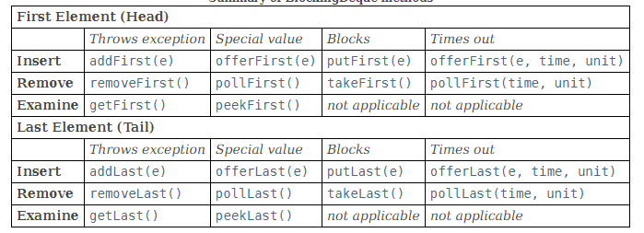
Blocking Deque
- Hoạt động tương tự như Blocking Queue, tuy nhiên Blocking Deque có thể thao tác với các phần tử ở 2 đầu của hàng đợi. Ngoài ra, Blocking Deque cũng cung cấp 1 số phương thức gần giống với Blocking Queue.

Slide 45
Deques
Deque viết tắt cho Double-Ended Queue ( Hàng đợi 2 đầu ), có thể thao tác được với phần tử ở đầu và cuối của Deque, giống như hàng đợi truyền thống Deque cung cấp các phương thức để add, peek, … thao tác với các phần tử ở 2 đầu của nó.
Bên cạnh các phương thức có sẵn trong Queue Interface thì Deque Interface cũng bao gồm các hàm sau:
+ addFirst () – Thêm phần tử được chỉ định vào đầu deque. Nếu deque đã đầy thì ném một ngoại lệ.
+ addLast () – Thêm phần tử được chỉ định vào cuối deque. Nếu deque đã đầy thì ném một ngoại lệ.
+ getFirst () – Trả về phần tử đầu tiên của deque. Nếu deque trống thì ném một ngoại lệ.
+ getLast () – Trả về phần tử cuối cùng của deque. Nếu deque trống thì ném một ngoại lệ.
+ removeFirst () – Trả về và xóa phần tử đầu tiên của deque. Nếu deque trống thì ném một ngoại lệ.
+ removeLast () – Trả về và xóa phần tử cuối cùng của deque. Nếu deque trống thì ném một ngoại lệ.

Slide 46
Deques
+ offerFirst () – Thêm phần tử được chỉ định vào đầu deque. Trả về false nếu deque đã đầy.
+ offerLast () – Thêm phần tử được chỉ định vào cuối deque. Trả về false nếu deque đã đầy.
+ peekFirst () – Trả về phần tử đầu tiên của deque. Trả về null nếu deque trống.
+ peekLast () – Trả về phần tử cuối cùng của deque. Trả về null nếu deque trống.
+ pollFirst () – Trả về và loại bỏ phần tử đầu tiên của deque. Trả về null nếu deque trống.
+ pollLast () – Trả về và loại bỏ phần tử cuối cùng của deque. Trả về null nếu deque trống
Đặc điểm của Deque
+ Deque có thể có các phần tử trùng lặp.
+ Không thể đặt hoặc truy xuất hoặc chèn các phần tử ở vị trí bất kỳ của Deque. Tức là không thể truy cập ngẫu nhiên (Random access) với Deque.
+Các lớp cài đặt Dequeue Interface là LinkedList và ArrayDeque.

Slide 47
PRIORITY QUEUE
Không tuân theo cơ chế FIFO như các hàng đợi khác, khi các phần tử mới được thêm vào PriorityQueue mặc định sẽ được order thứ tự theo tự nhiên.
+ Ví dụ như đối với số nguyên sắp tăng dần theo giá trị, String thì tăng dần a – z. Chúng ta có thể thay đổi cách sắp xếp các phần tử bằng cách truyền vào Comparator và PriorityQueue sẽ sử dụng Comparator này để sắp xếp cách phần tử.
Một số điểm quan trọng trong PriorityQueue:
+ PriorityQueue không cho phép thêm giá trị null.
+ Nếu không cung cấp Comparator tại constructor thì PriorityQueue sẽ sử dụng Comparator mặc định.

Slide 48
PRIORITY QUEUE
Các phương thức của PriorityQueue
+ boolean add(E element): Thêm phần tử vào PriorityQueue.
public remove(Object o): Xoá phần tử o trong PriorityQueue.
public remove(): Xóa phần tử đầu tiên của PriorityQueue.
public poll(): Tương tự remove(), điểm khác nhau giữa poll() và remove(), poll() trả về null khi Queue rỗng còn remove() quăng exception NoSuchElementException.
public peek(): Trả về phần tử đầu tiên của Queue. Trả về null nếu PriorityQueue rỗng.
Iterator iterator(): Duyệt PriorityQueue.
boolean contains(Object o): Kiểm tra sự tồn tại của Object o trong PriorityQueue.
void clear(): Xóa toàn bộ các phần tử trong PriorotyQueue.
boolean offer(E e): Thêm phần tử vào PriorityQueue.
int size(): Trả về số lượng phần tử của PriorityQueue.
toArray(): Convert PriorityQueue sang Array.
Comparator comparator(): Lấy Comparator đang được sử dụng trong PriorityQueue

Slide 49
Comparable
Câu hỏi:
Compare primitive? > < = >= <=
Compare Wrapper? Autoboxing rồi xử lí như primitive
Compare object?? ==?

Slide 50
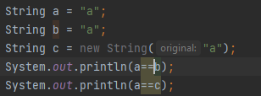
Compare object bằng ==

Slide 51

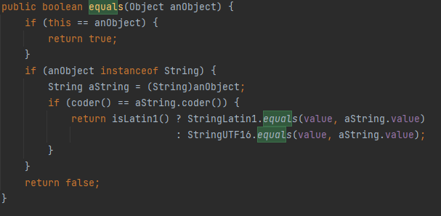
Compare object bằng equals()
Object ->
Đặc biệt: String override lại hàm equals

Slide 52
Comparable
một interface với 1 hàm compareTo() generic để định nghĩa cách so sánh object này với object khác cùng loại. Trả về -1 là nhỏ hơn, 0 là bằng, 1 là lớn hơn
Vì sao dùng comparable: để định nghĩa natural order cho một object

Slide 53
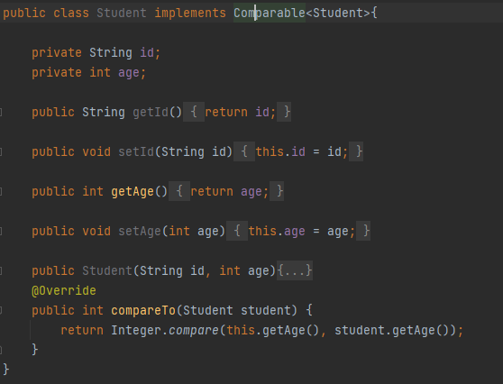
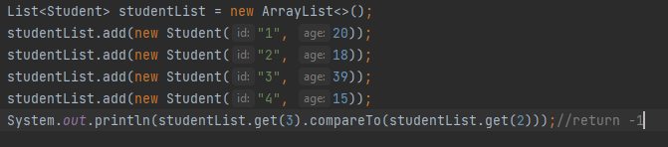
Code demo comparable

Slide 54
Comparator
Một interface cho phép class implement nó thực thi các hàm so sánh
Mỗi khi cần so sánh theo một hướng khác nhau ta có thể tạo một class mới cũng implement compartor để thực thi hàm so sánh

Slide 55
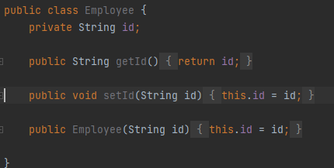
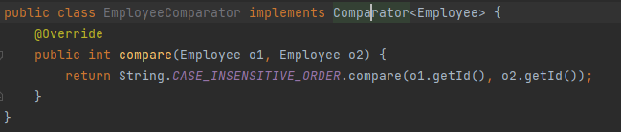
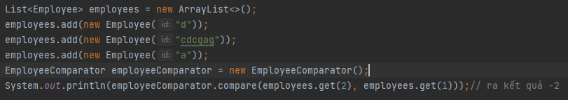
Code demo comparator

Slide 56
Kết luận
Comparable dùng để định nghĩa natural order của một class, giúp class tự so sánh các instance trong bản thân nó
Comparator cung cấp khả năng tạo ra các class định nghĩa nhiều kiểu so sánh khác nhau thay cho cách so sánh bằng natural order
Sau khi được định nghĩa cách so sánh (bằng comparable hay comparator) thì một list các object sẽ có thể dùng hàm sort của Collection

Slide 57
Sort trong java
Sort trong java là sắp xếp một danh sách các object theo một trình tự nhất định (thường là tăng)

Slide 58
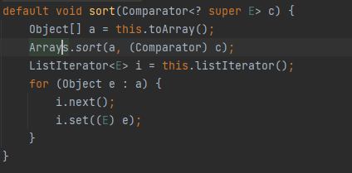
Collection.sort vs Array.Sort
ArraySort() được dùng cho các Array
Collections.sort() dùng Arrays.Sort() có Comparator.

Slide 59
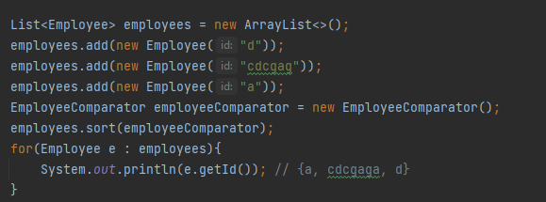
Demo sort với comparator

Slide 60
Binary Search
Là cách áp dụng tính chất của cây nhị phân để tìm kiếm một giá trị số trong một mảng đã được sắp xếp
Tính chất cây nhị phân: tất cả các số bé hơn sẽ rẽ nhánh bên trái, lớn hơn sẽ rẽ nhánh bên phải

Slide 61
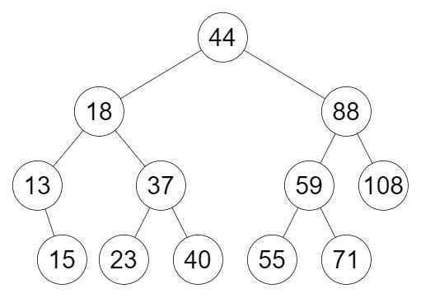
Binary tree

Slide 62
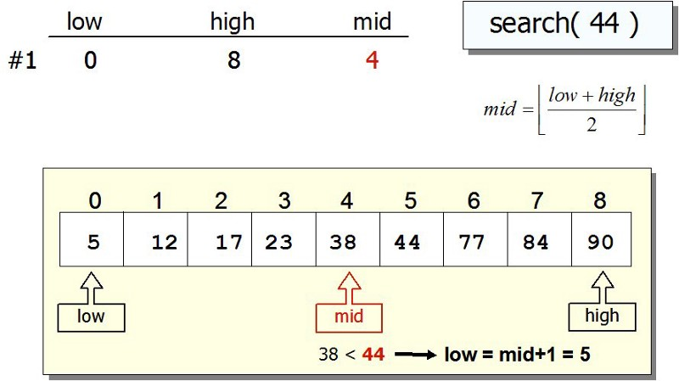
Binary Search

Slide 63
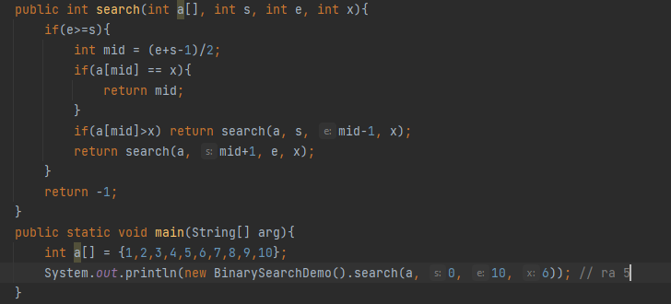
Binary Search

Slide 64
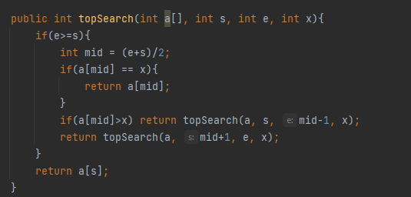
BinarySearch để chặn trên

Slide 65
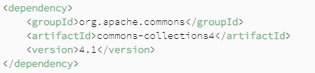
COLLECTION UTILS
- Apache CollectionUtils cung cấp các phương thức tiện ích cho các hoạt động phổ biến.
- Để sử dụng Apache CollectionUtils chúng ta cần thêm thư viện của nó vào
- Tiếp theo chúng ta sẽ xem qua một số phương thức thường được sử dụng nhất trong Apache Collections Utils.

Slide 66
COLLECTION UTILS
- addIgnoreNull( Collection<T> collection, T object ): Thêm 1 phần tử vào collection nếu nó khác null. Trả về true nếu add thành công.
Collate ( Collection<T> a, Collection<T> b): Trộn 2 collection đã được sắp xếp, kết quả trả về 1 collection đã được sắp xếp theo thứ tự tự nhiên bao gồm các phần tử của a và b ( a và b != null )
+ Nếu truyền thêm 1 parameter boolean vào cuối thì nếu nó là true thì kết quả trả về sẽ giữ lại các phần tử trùng lặp, nếu là false thì sẽ loại bỏ các phần tử trùng lặp.
+ Chúng ta cũng có thể truyền vào 1 Comparator để xác định cách sắp xếp.
- Collect ( Collection<T> A, Tranformer ): Cho phép chúng ta biến đổi đối tượng của lớp A thành đối tượng của lớp B. Collection ở parameter ko được null.
Filter( Collection<T> collection, Predicate): Chúng ta có thể loại bỏ các phần tử không thoả mãn một số điều kiện nhất định do chúng ta quy định. Trả về true nếu collection được sửa đổi.
filterInverse sẽ làm điều ngược lại so với filter.
Chúng ta cũng có thể sử dụng phương thức select và selectRejected nếu chúng ta muốn kết quả trả về là 1 list hơn là 1 biến boolean.

Slide 67
COLLECTION UTILS
- isNotEmpty(Collection collection): Trả về true nếu có ít nhất 1 phần tử trong danh sách
- isEmpty (Collection collection): Trả về true nếu không có phần tử nào trong danh sách
- isSubCollection(Collection A, Collection B): Kiểm tra xem A có là một subCollection của B hay ko ( A nằm trong B) và trả về true nếu đúng.
- Intersection( Collection A, Collection B) trả về 1 Collection chứa các phần tử có trong cả A và B.
- Subtract (Collection A, Collection B ) trả về 1 Collection gồm các phần tử có trong A mà không có trong B.
+ Chúng ta có thể bổ sung thêm 1 tham số là 1 Predicate, khi đó các phần tử của B phải thoả mãn các điều kiện trong Predicate và có trong A thì nó sẽ được xoá khỏi A.
- Union ( Collection A, Collection B) trả về 1 Collection chứa tất cả các phần tử trong A hoặc B. Số lần xuất hiện của 1 phần tử trong kết quả trả về sẽ bằng số lần nó xuất hiện nhiều nhất trong A hoặc B.

Slide 68
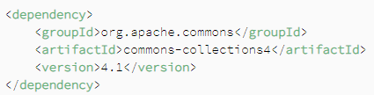
MAP UTILS
Cung cấp các phương thức tiện ích để làm việc với Map và SortedMap.
- Để sử dụng Map Utils chúng ta cần add thư viện của nó.

Slide 69
MAP UTILS
Một số phương thức tiện ích của nó:
+ putAll(Map map, Object[] array): chuyển từ 1 mảng 2 chiều hoặc 1 chiều sang map.
+ verbosePrint(PrintStream out, Object label, Map<?,?> map): in map ra thành các dòng, mỗi dòng là 1 cặp key value
+ Các hàm để get giá trị trong map như
getString(Map map, K keySearch, String defaultResult) : Trả lại value có key là keySearch trong map, nếu ko có trả về defaultResult.
+ invertMap( Map map ): dùng để đảo ngược map. Nếu 1 giá trị trong map ánh xạ đến nhiều key khác nhau thì map trả về sẽ ánh xạ một trong các key đó vs value.
+ isEmpty() : trả về true nếu Map là null hoặc empty
+ safeAddToMap(): ngăn chặn việc thêm các phần tử null vào Map.

Slide 70
MAP UTILS
+ fixedSizeMap(Map map ): trả về 1 map có kích thước cố định được cho bởi map truyền vào từ parameter. Trong Map được trả về, các phần tử sẽ không thể được thêm vào hay xoá đi, nhưng chúng ta có thể thay đổi chúng.
+ predicatedMap(Map map, Predicate keyPred, Predicate valuePred): Chỉ các đối tượng có key và value thoả mãn 2 Predicate trên thì mới được thêm vào Map. Không gọi map gốc sau khi dùng phương thức này.
+ lazyMap(Map map, Transformer) : Trả về 1 Lazy Map có các giá trị sẽ được tạo theo yêu cầu. Nếu một key được truyền cho method map.get(Object) mà key này ko có trong map thì Transformer sẽ tạo 1 đối tượng mới và liên kết với key chúng ta vừa truyền.

